Slide 1
Сайт для покупок
Виноградов Андрей

Slide 2
Идея
На сайте можно покупать камеры, а работники могут добавлять новые товары и смотреть заказы покупателей на самом сайте

Slide 3
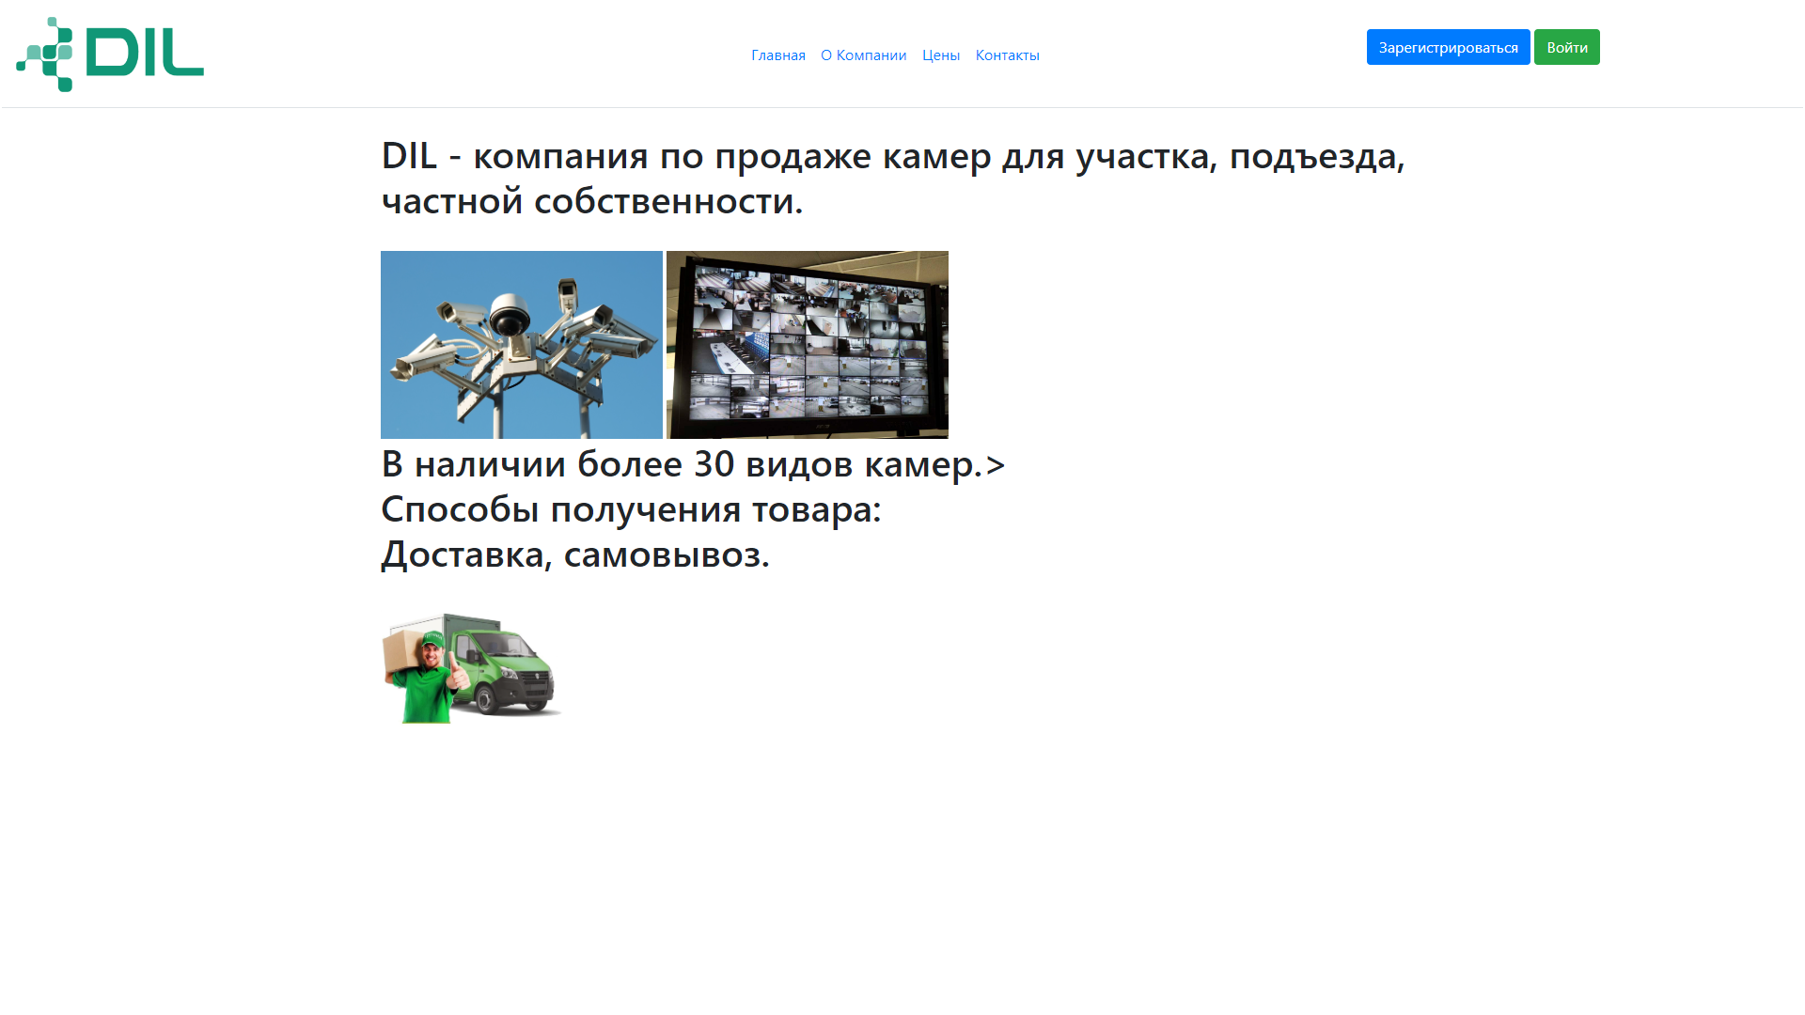
Главный экран

Slide 4
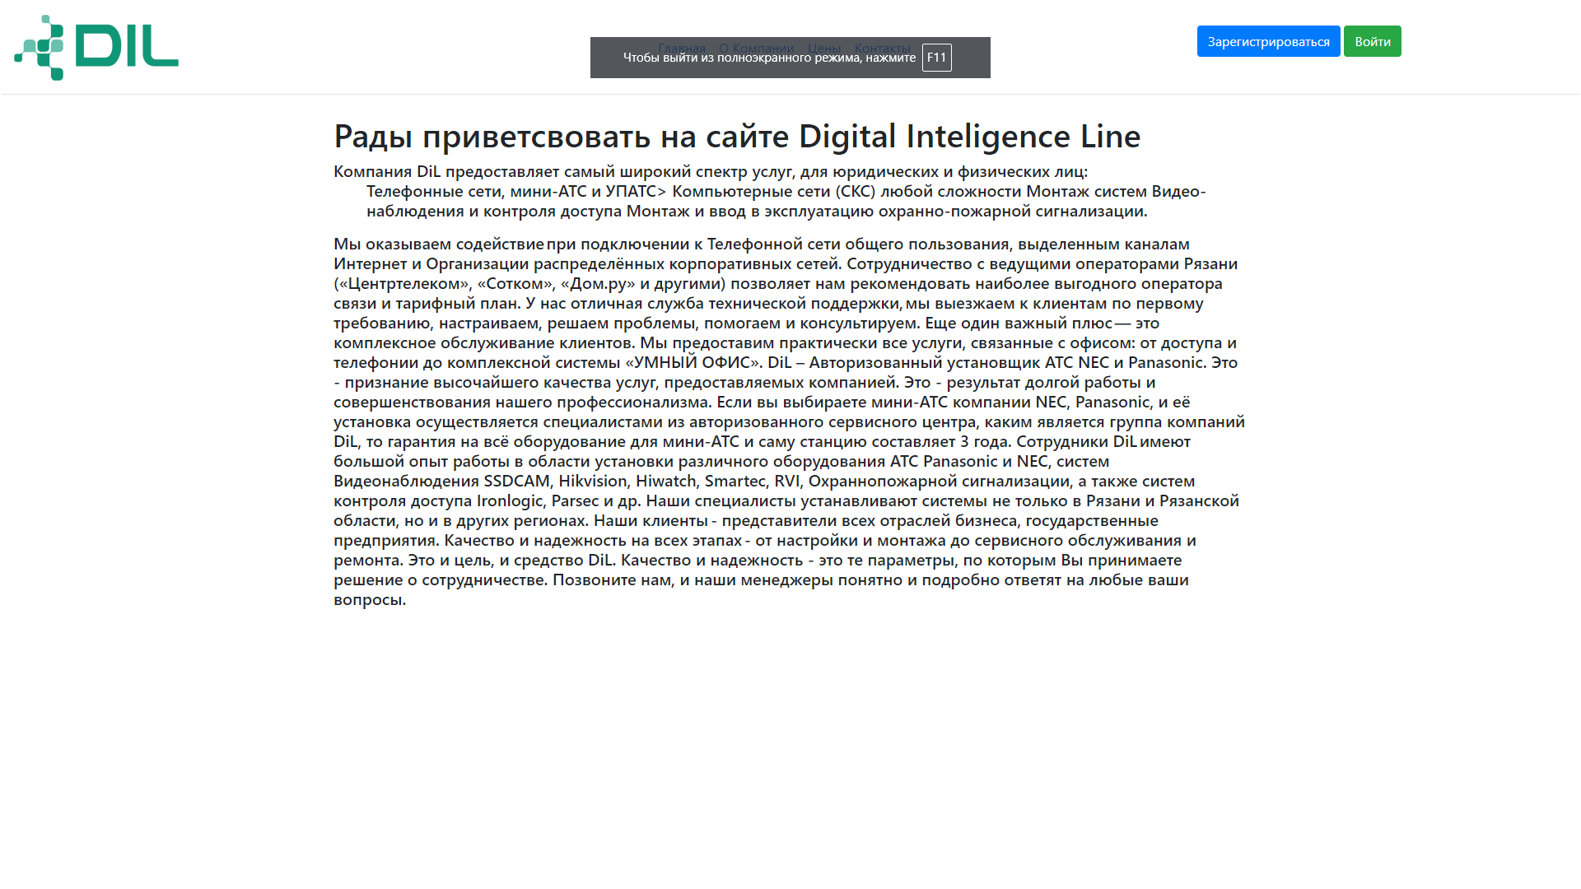
О компании

Slide 5
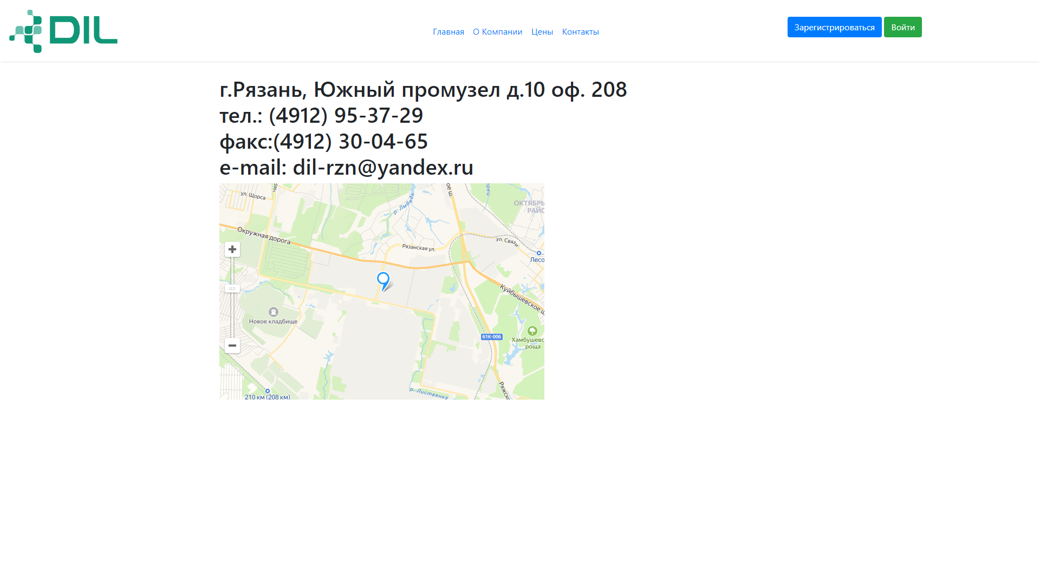
Контакты

Slide 6
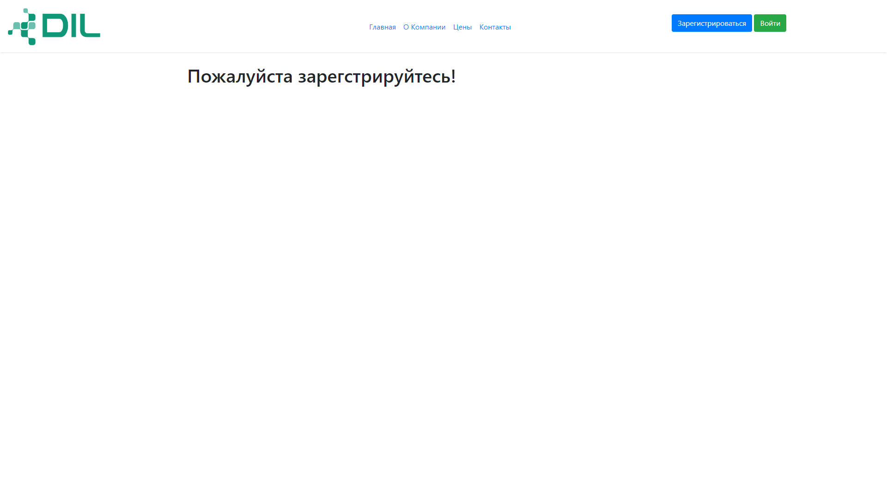
Цены

Slide 7
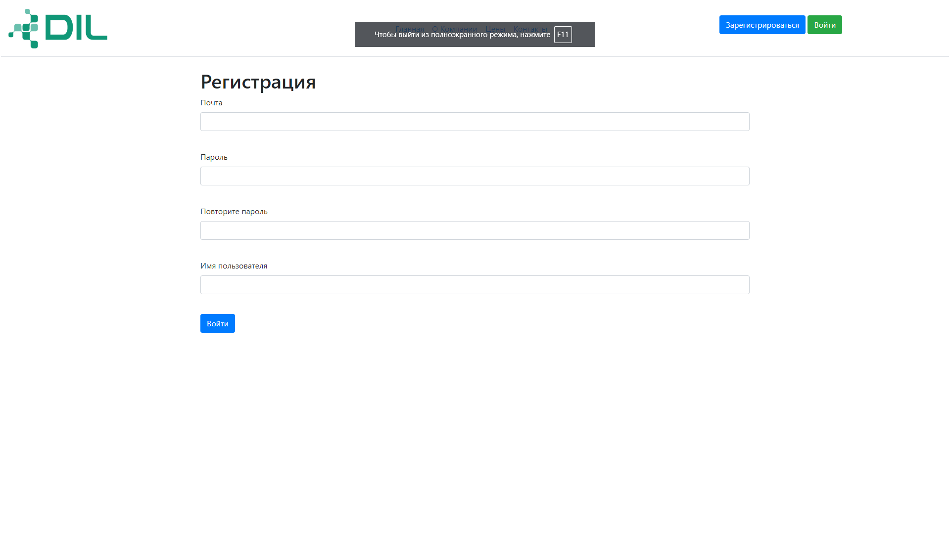
Авторизация

Slide 8

Цены

Slide 9
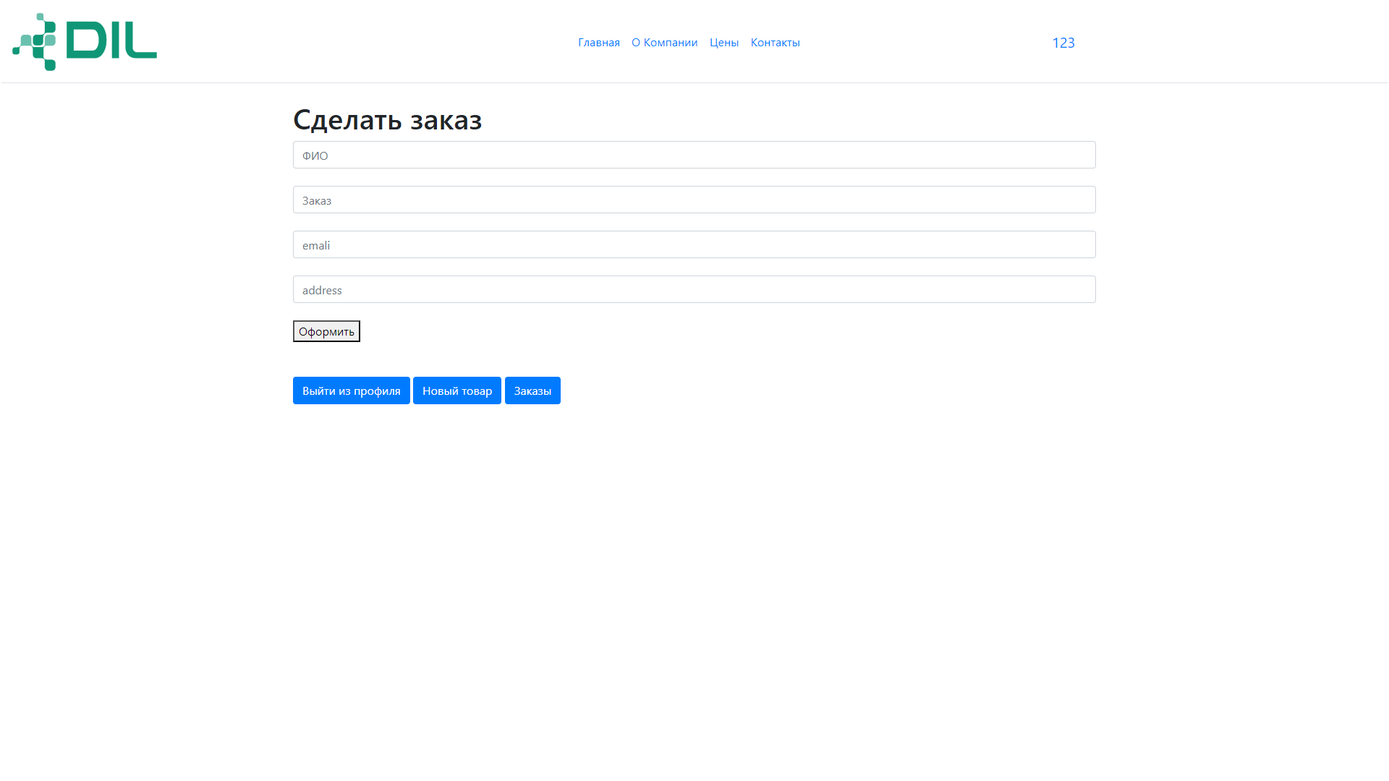
Профиль

Slide 10
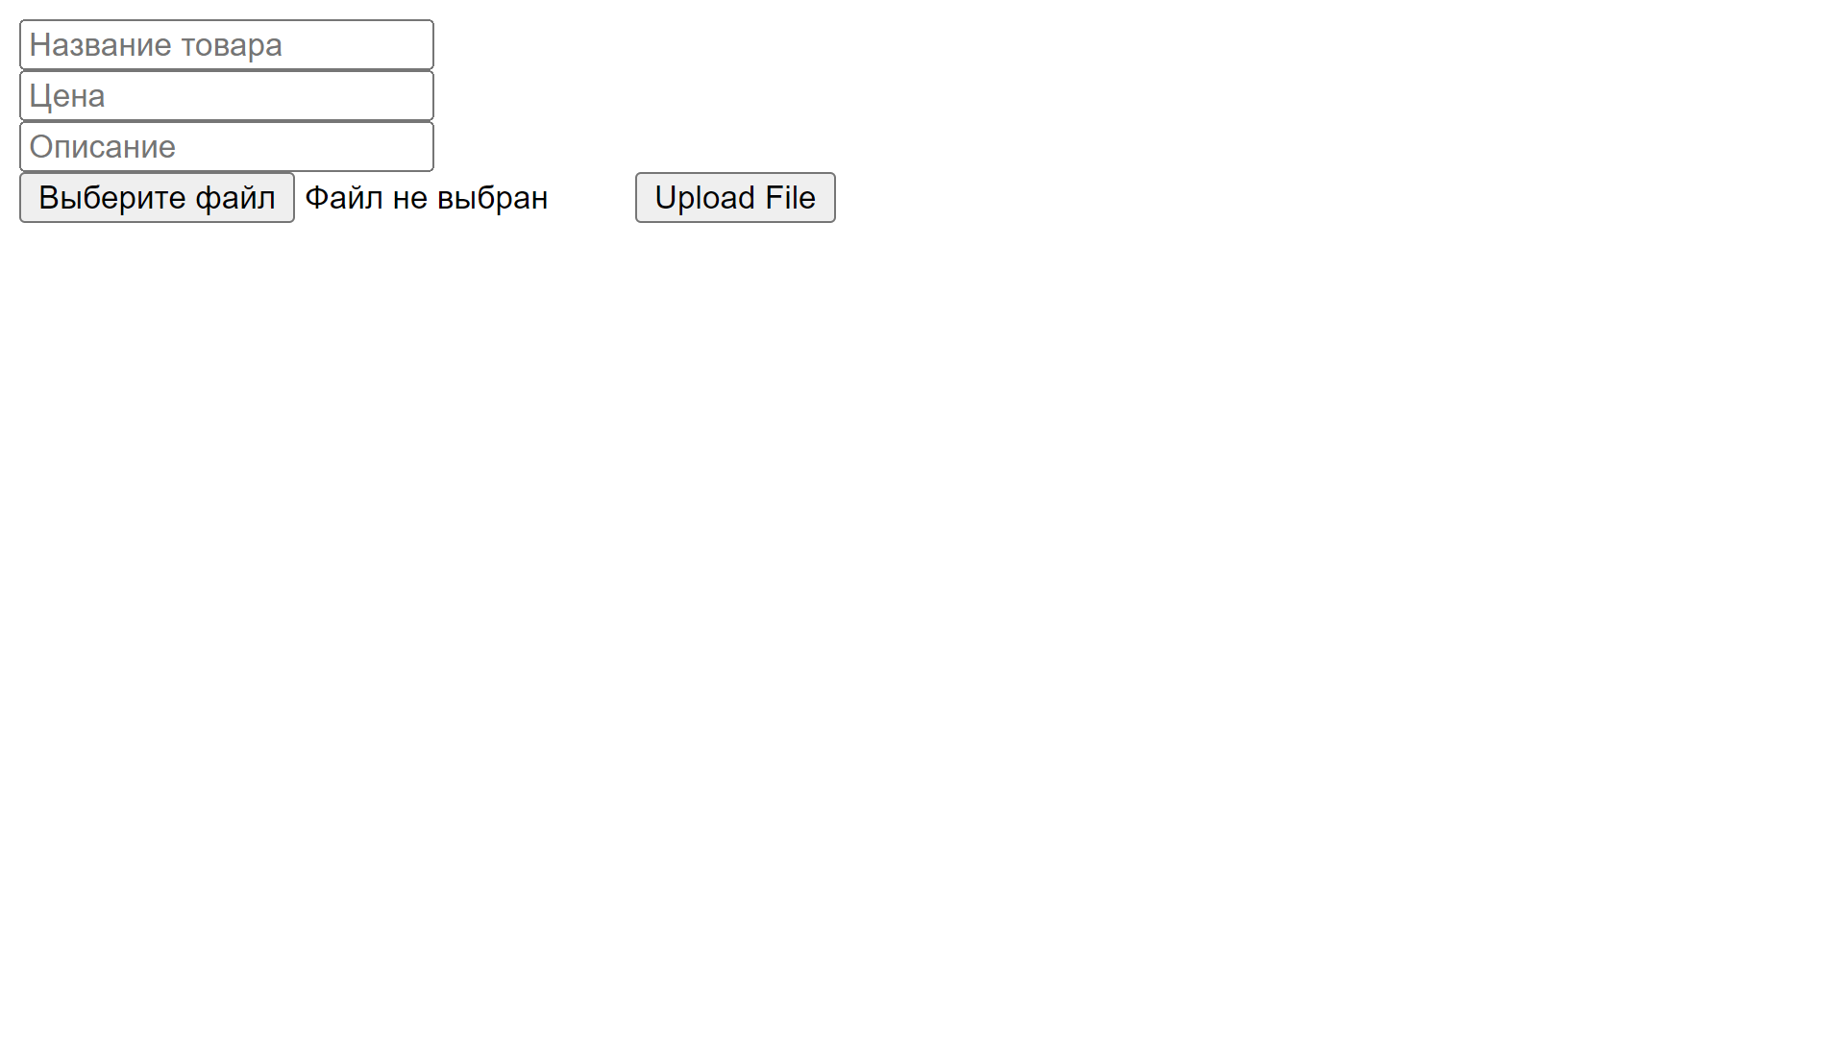
Добавление товара

Slide 11
